Slide 1
Акционерное общество «Научно-технический центр «ДИАПРОМ»
Система контроля вибрации.
Современное состояние, перспективы развития
Грикуров А.В., Павелко В.И., Кудряев А.А., Жидков С.В.
АО «НТЦД»

Slide 2
Общие сведения
Объект диагностирования
Основное оборудование технологических систем РУ:
ГЦК
пассивная часть САОЗ
система компенсации давления
Трубопроводная арматура
Состав систем
Система контроля вибрации (СКВ)
Система обнаружения свободных предметов (СОСП)
Системы контроля течей теплоносителя (СКТ) в составе системы акустического контроля течи (САКТ), системы контроля течи по влажности (СКТВ), системы радиационного контроля течи, верхнего уровня (ВУ СКТ)
Система автоматизированного контроля остаточного ресурса (САКОР)
Система комплексного диагностирования (СКД)
Комплексная система диагностирования арматуры (КСДА)

Slide 3
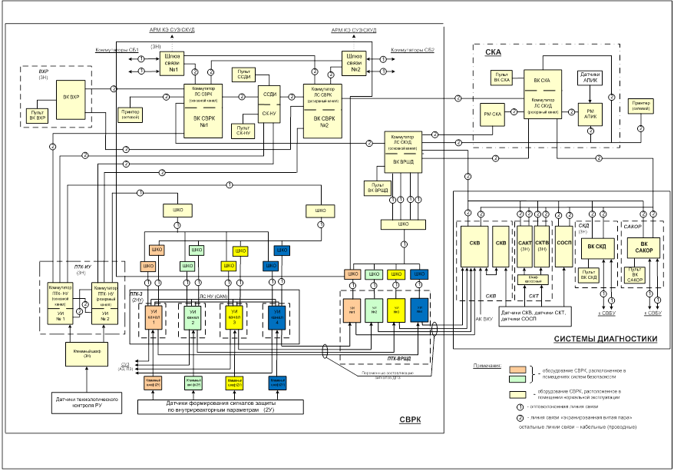
Состав систем

Slide 4
Состав систем

Slide 5
Нормативная база применения систем
НП-001-15 Общие положения обеспечения безопасности атомных станций.
НП-082-07 Правила ядерной безопасности реакторных установок атомных станций
НП-089-15 Правила устройства и безопасной эксплуатации оборудования и трубопроводов реакторных установок
НП-096-15 Требования к управлению ресурсом оборудования и трубопроводов атомных станций. Основные положения
НП-068-05 Трубопроводная арматура атомных станций. Общие технические требования
ГОСТ Р 53828-2018 Трубопроводы атомных станций. Концепция "Течь перед разрушением“
СТО 1.1.1.01.0678-2015 Основные правила обеспечения эксплуатации атомных станций
ТТ 1.5.4.01.002.0052-2011 Технические требования к системе виброшумовой диагностики реакторных установок атомных электростанций с ВВЭР

Slide 6
Нормативная база применения систем
В проекте АС для контура теплоносителя реактора должна применяться концепция "течь перед разрушением". Должны быть предусмотрены технические средства и организационные меры, обеспечивающие своевременное обнаружение в трубопроводах контура теплоносителя реактора сквозной трещины...
[Источник: НП-001-15, п. 3.3.3]
УСНЭ должны иметь в своем составе…
средства, обеспечивающие сбор, обработку, документирование и хранение информации, достаточной для того, чтобы имелась возможность своевременного и однозначного установления исходных событий возникновения нарушений нормальной эксплуатации…
средства обнаружения течи теплоносителя первого контура, превышающей установленную проектом АС величину, и места ее нахождения
[Источник: НП-001-15, п. 3.4.3.2]

Slide 7
Нормативная база применения систем
На корпусах реакторов, парогенераторах, барабан-сепараторах, а также трубопроводах групп B и C с наружным диаметром более 300 мм, эксплуатирующихся при температуре более 250 °С, должны быть обеспечены периодический контроль перемещения указанного оборудования и трубопроводов, а также фиксация максимальных перемещений. Если оборудование и трубопроводы расположены в необслуживаемых помещениях, то контроль перемещений должен осуществляться дистанционно
[Источник: НП-089-15, п. 230]
Оборудование и трубопроводы должны быть отключены… при появлении шумов, вибрации и ударов, нехарактерных для нормальной эксплуатации
[Источник: НП-089-15, п. 252, д]

Slide 8
Нормативная база применения систем
Для вновь проектируемых блоков АС в конструкторской (проектной) документации на оборудование и трубопроводы АС должны быть предусмотрены системы и (или) способы контроля необходимых параметров, определяющих ресурс оборудования и трубопроводов АС в течение всего срока их службы…:
градиенты температур по толщине стенки
давление и скорость повышения или сброса давления теплоносителя или рабочих сред
вибрационные характеристики
перемещения контрольных точек оборудования и трубопроводов АС при разогреве или расхолаживании, а также при внешних и (или) внутренних воздействиях
[Источник: НП-096-15, п. 21]

Slide 9
Нормативная база применения систем
Оценке подлежат возможные механизмы деградации, которые могут дать неучтенные в проекте значимые повреждения металла и неверно предсказанный (неконсервативный) предельный размер трещины со стороны внутренней поверхности трубопровода, например, коррозионной трещины в аустенитном сварном шве, трудно поддающейся контролю и аналитической оценке
[Источник: ГОСТ Р 53828-2018, п. А.5.4]
В процессе эксплуатации должен осуществляться контроль за состоянием металлоконструкций и корпуса ядерного реактора, состоянием оборудования контуров РУ, а также контроль за креплением опор всего оборудования в соответствии с инструкциями
[Источник: СТО 1.1.1.01.0678-2015, п. 10.6.2.5]

Slide 10
Назначение СКВ, ее задачи
Основные источники вибрации в РУ
гидродинамический напор теплоносителя
вращающиеся механизмы
акустические стоячие волны в контуре
Дефекты (аномалии), обнаруживаемые с помощью СКВ
изменение жесткостных характеристик элементов крепления и центровки ВКУ, а также элементов крепления компонентов ГЦК
повышенные/пониженные вибрации элементов РУ
вибрации и пульсации давления ГЦТ и ПГ
кипение теплоносителя в активной зоне и повышенный расхода ТН первого контура;
изменение температурного и барометрического коэффициента реактивности

Slide 11
Назначение СКВ, ее задачи
Контролируемые величины
флуктуации нейтронного потока
флуктуации температуры
вибрации элементов конструкций
Прямой и косвенный метод регистрации вибрации
непосредственное преобразование вибрации оборудования в электрический сигнал
регистрация сигналов нейтронно-шумовых каналов (регистрируются физические характеристики, на изменение которых влияет вибрация)

Slide 12
Устройство СКВ
Основные структурные элементы СКВ:
каналы контроля вибрации
каналы контроля перемещений
каналы контроля внезонного и внутризонного нейтронного шума
вычислительное устройство
периферийные и обеспечивающие устройства

Slide 13
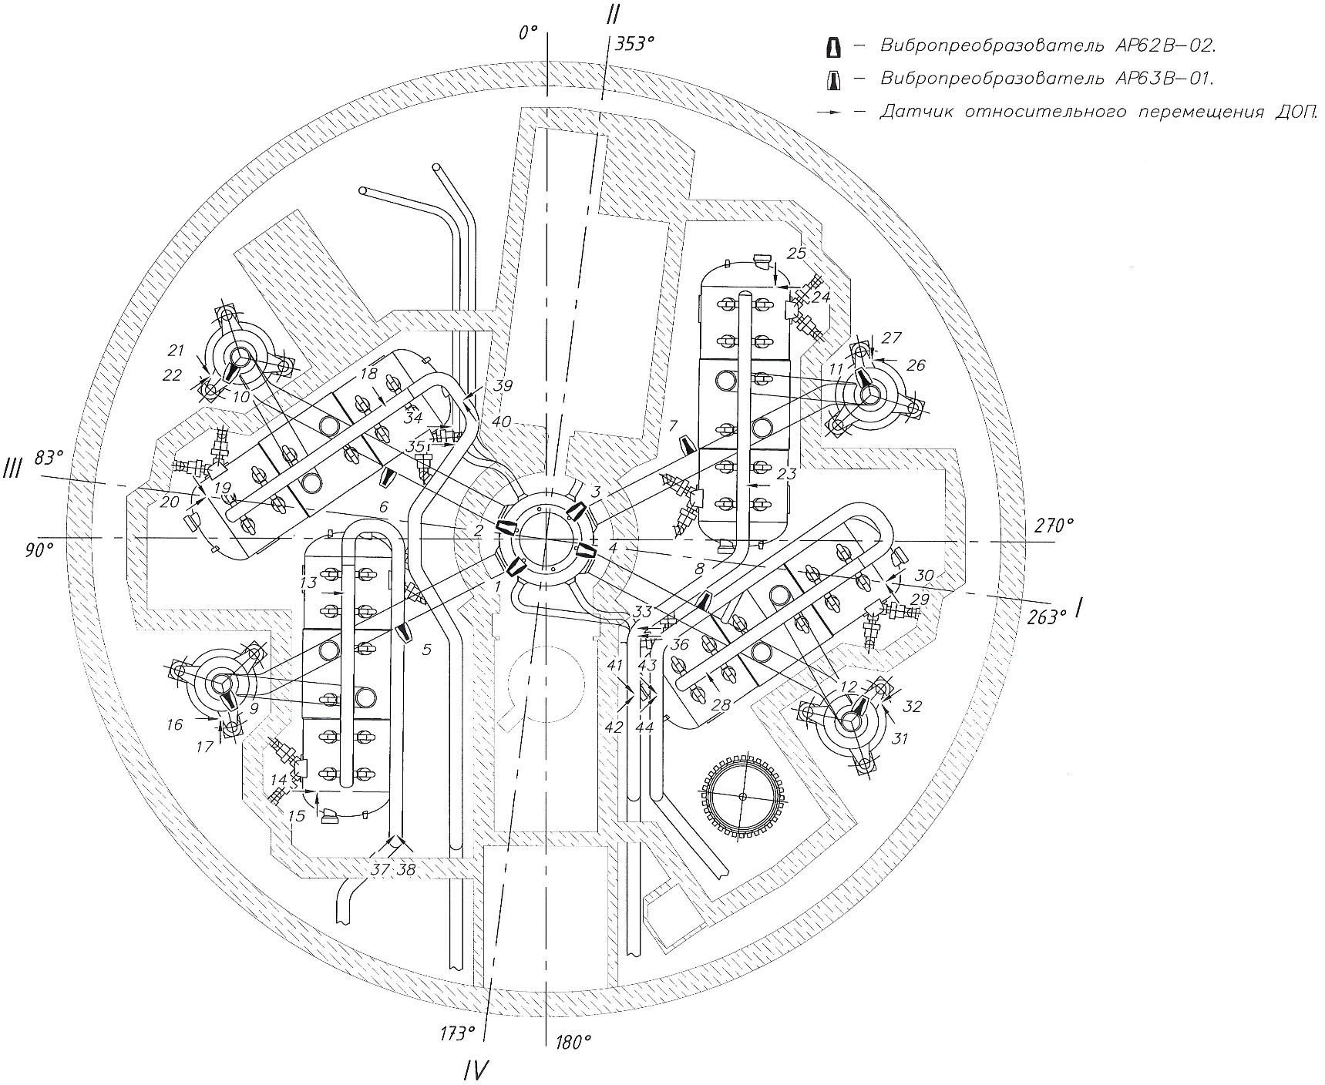
Устройство СКВ

Slide 14
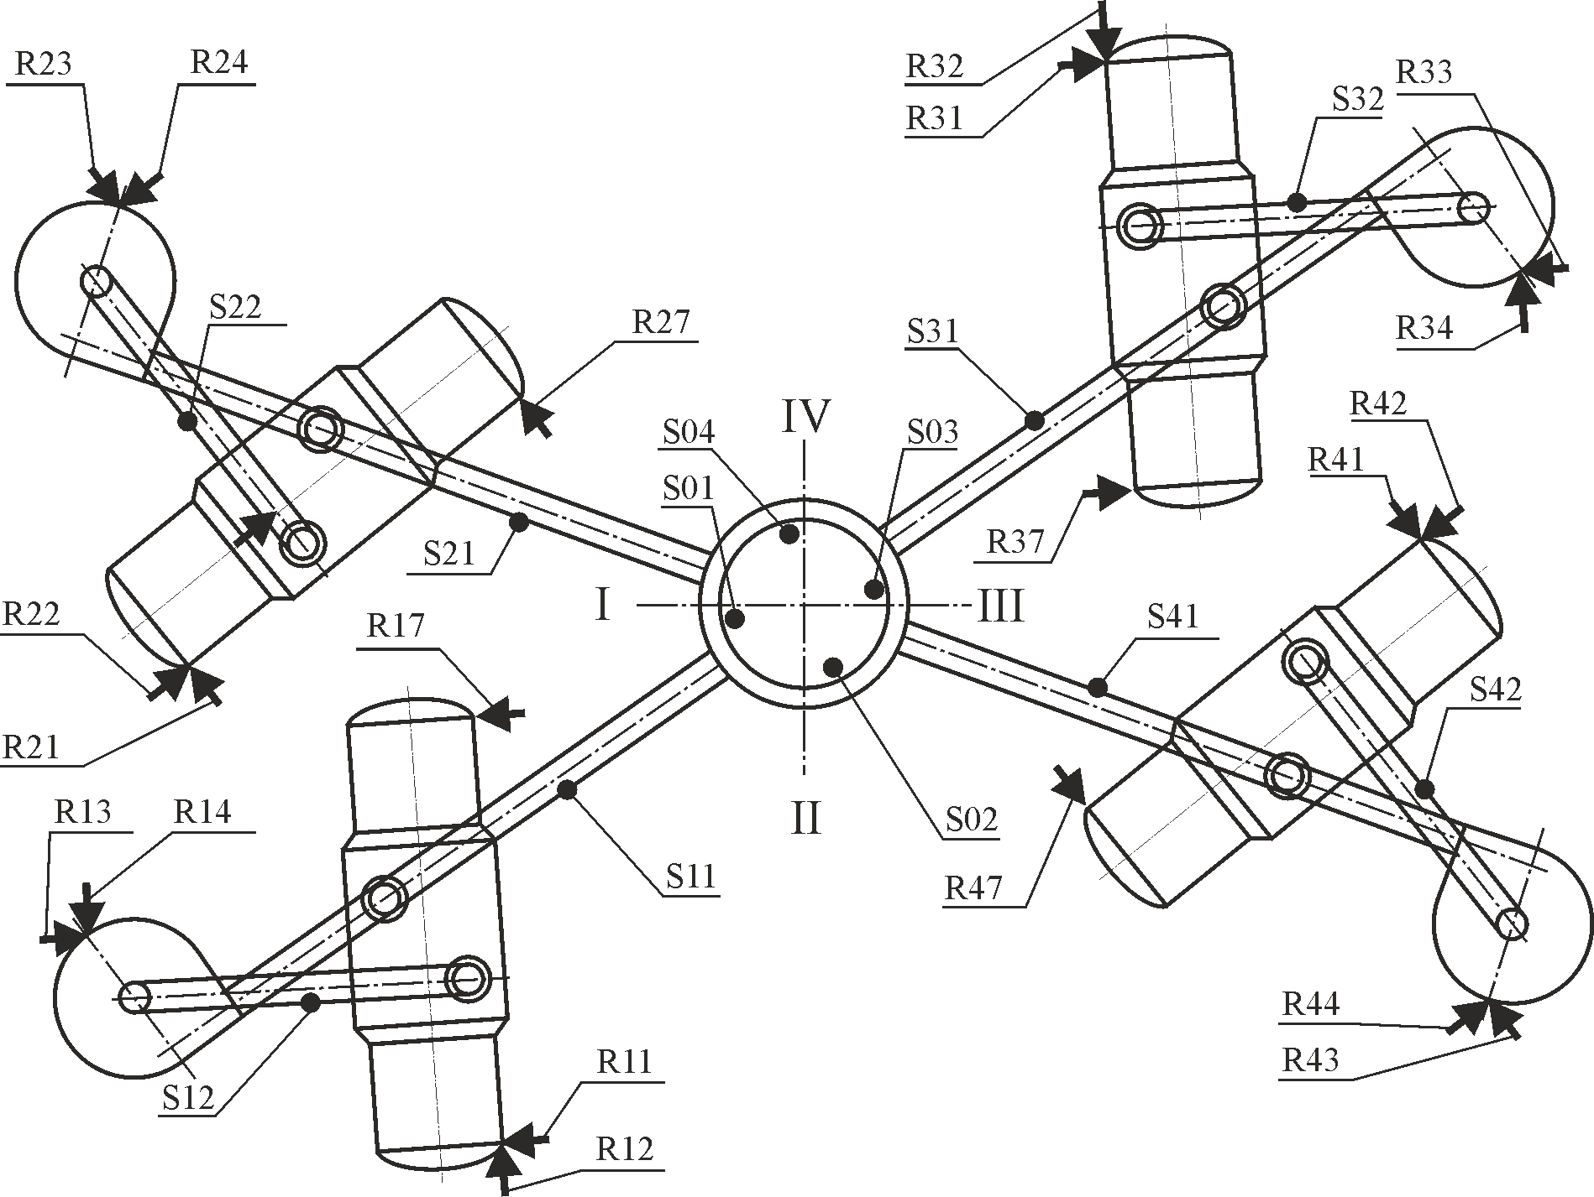
Математическое обеспечение СКВ

Slide 15
Математическое обеспечение СКВ
Информационные потоки СКВ

Slide 16
Математическое обеспечение СКВ
Основной признак неисправности оборудования - изменение вибрационного состояния оборудования по медленно изменяющимся параметрам
Изменение вибрационного состояния контролируемой установки
Смещение характерных частот (резонансных пиков)
Изменение параметров вибрации
Изменения условий закрепления оборудования
Изменение амплитуды вибрации на характерных частотах
Изменения состояния опорных конструкций оборудования

Slide 17
Математическое обеспечение СКВ
Контролируемые величины:
собственные частоты элементов РУ
резонансы стоячих волн давления теплоносителя
резонансные частоты возбуждающих сил (частота вращения ГЦНА)
гармоники и субгармоники частоты вращения ГЦНА
комбинационные частоты
Учет изменений вибрационных характеристик компонентов РУ в различных режимах работы энергоблока – регистрация значений технологических параметров РУ (несколько десятков)

Slide 18
Математическое обеспечение СКВ
При проведении диагностирования выполняется:
непрерывная регистрация текущих сигналов вибраций от каналов виброперемещений (вибропреобразователи пьезоэлектрические и ДОП)
непрерывная регистрация текущих СКЗ сигналов вибраций от каналов виброперемещений
непрерывная регистрация тепловых перемещений основного оборудования и трубопроводов ГЦТ
непрерывная регистрация шумовых сигналов от ИК
передача СКЗ вибраций и текущих значений тепловых перемещений в систему верхнего уровня
Периодически – регистрация шумовых сигналов ДПЗ (с участием персонала)

Slide 19
Математическое обеспечение СКВ
Отсроченный анализ данных:
анализ зарегистрированных данных, включая спектральную обработку временных рядов сигналов
автоматическое выделение параметров вибрации контролируемого оборудования, сравнение их с нормированными диагностическими порогами и выдача диагностических сообщений в СВУ
Обработка данных по заранее определенным вычислительным процедурам (диагностическим сценариям)
Сценарий – макрооперация для выявления диагностических признаков по конкретным реакторным эффектам
Стартовая библиотека сценариев
вибрации корпуса реактора и трубопроводов САОЗ
вибрации основного оборудования ГЦК
вибрации ВКУ
вибрации ТВС
акустические стоячие волны

Slide 20
Математическое обеспечение СКВ
Результат выполнения диагностического сценария:
диагностические признаки (набор спектральных и корреляционных функций и выделенных в автоматическом режиме экстремумов, отмеченных семействами частотных маркеров), сохраняемые в базе данных диагностических признаков для дальнейшей обработки
документированные результаты диагностирования (отчеты в виде графиков и таблиц с диагностическими сообщениями)
обобщенные диагнозы, содержащие результаты диагностирования, передаваемые в системы верхнего уровня

Slide 21
Математическое обеспечение СКВ
Сценарий «Вибрации корпуса реактора»
сигналы 4 акселерометров (АР) на ВБ реактора
Типы собственных колебаний корпуса реактора
вертикальные
маятниковые (балочные)
круговые
Колебания в вертикальной плоскости наиболее неблагоприятны (максимальный износ).
Круговые колебания допустимой амплитуды соответствуют равномерно распределенной нагрузке на узлы крепления корпуса и ВКУ.

Slide 22
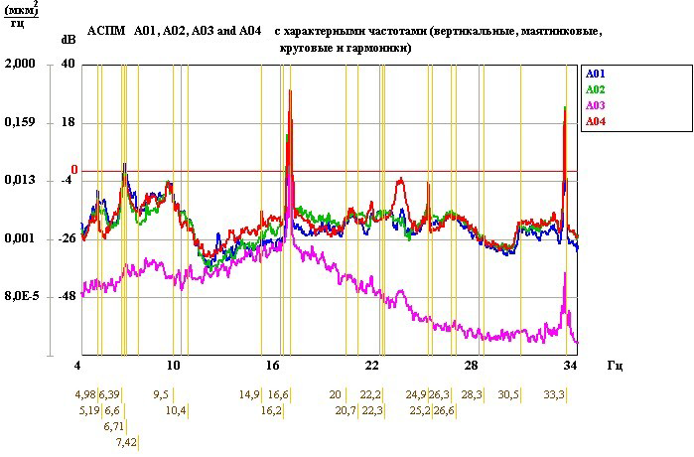
Математическое обеспечение СКВ
Семейство АСПМ - колебания на характерных частотах

Slide 23
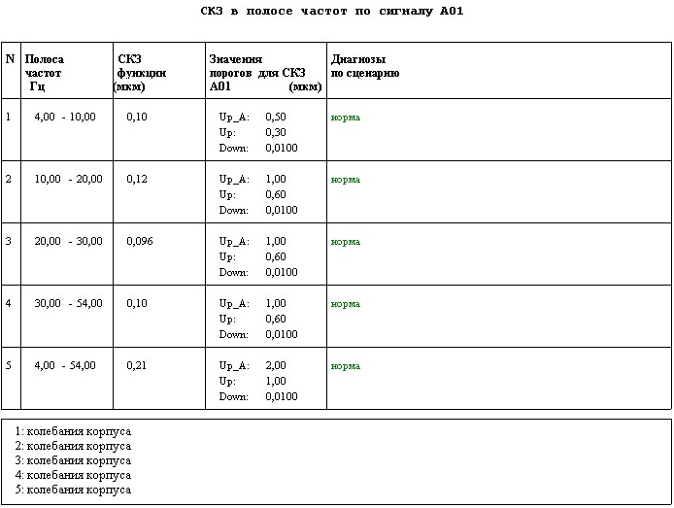
Математическое обеспечение СКВ
Таблица-СКЗ

Slide 24
Математическое обеспечение СКВ
Сценарий «Акустические стоячие волны»
сигналы 8 АР (на "холодной" нитке и U-образном трубопроводе каждой петли)
Оценка влияния потока теплоносителя на вибрацию оборудования в диапазонах
от 2,0 до 7,5 Гц – первая петлевая АСВ
от 7,5 до 11,0 Гц – первая корпусная АСВ
от 11,0 до 15,0 Гц – вторая корпусная АСВ
от 15,0 до 18,0 Гц – оборотная частота ГЦНА
от 18,0 до 30,0 Гц – первый высший тип АСВ
от 30,0 до 35,0 Гц – вторая гармоника оборотной частоты ГЦНА
от 35,0 до 40,0 Гц – второй высший тип АСВ

Slide 25
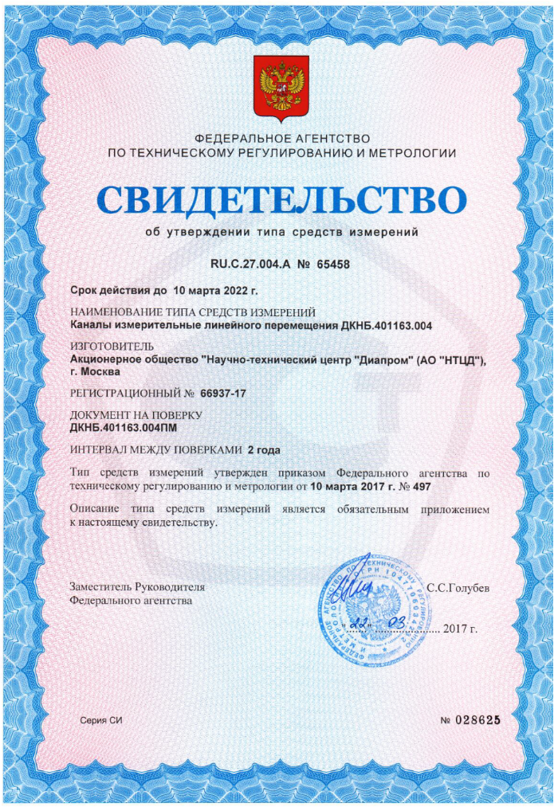
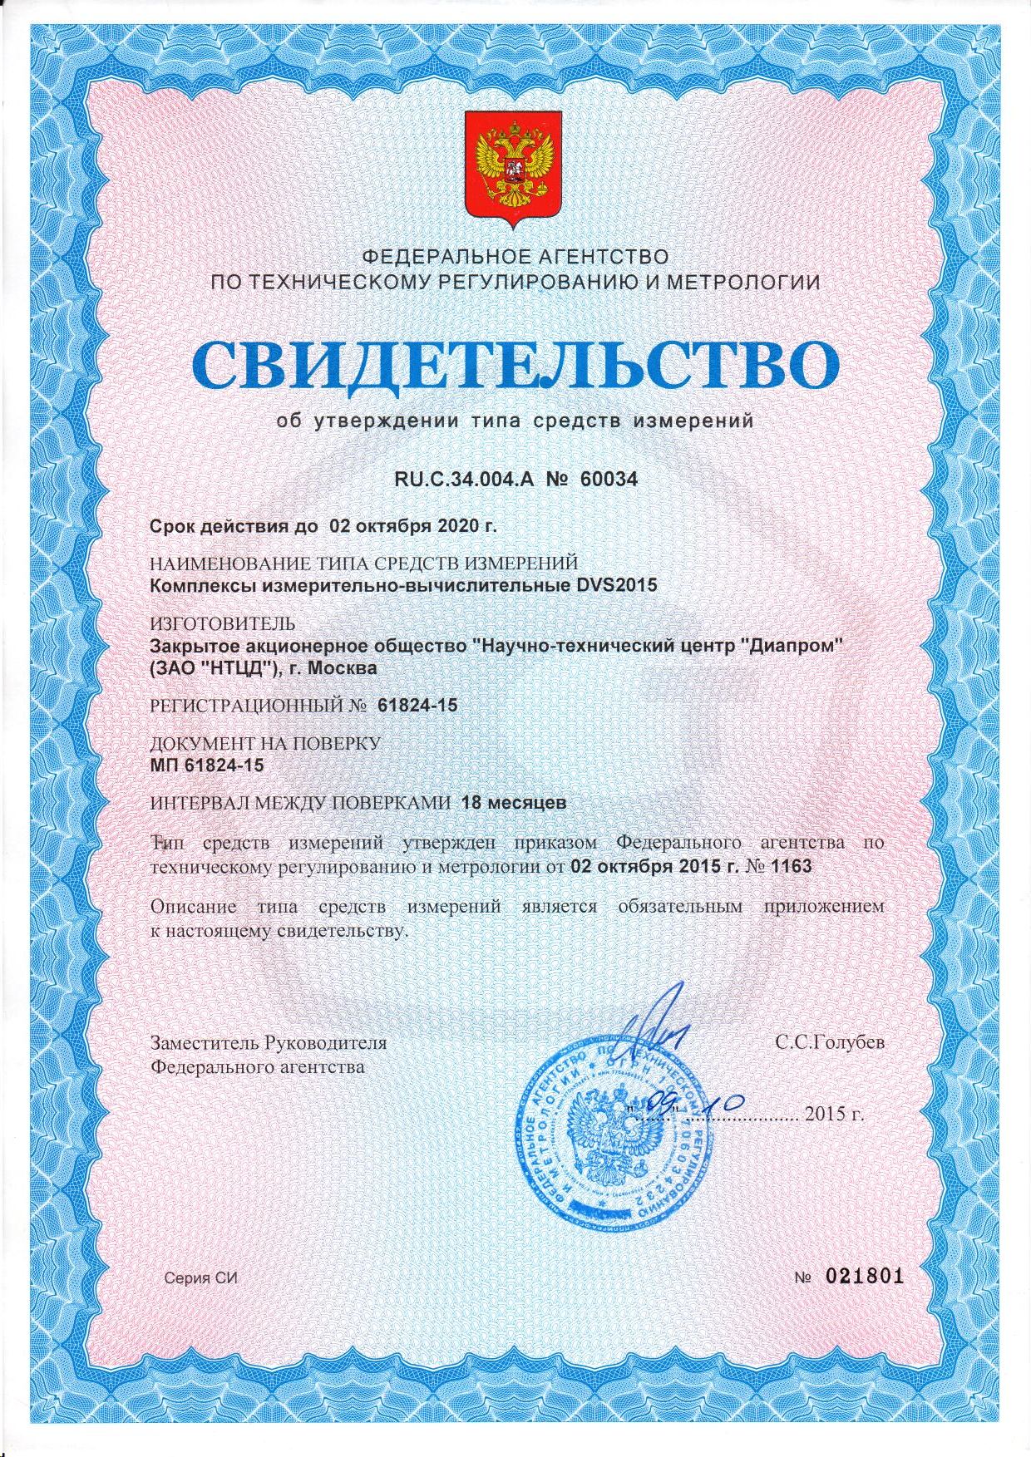
Метрологическое обеспечение СКВ
Канал измерительный линейного перемещения
Межповерочный интервал – 24 месяца
Комплекс измерительно-вычислительный DVS2015
Межповерочный интервал – 18 месяцев

Slide 26
Текущие проекты
БАЛАЭС, энергоблок 3 – Система контроля вибрации главного циркуляционного трубопровода и соединительного трубопровода (СКВ ГЦТ и СТ) – обеспечение принципа контролируемой эксплуатации при реализации концепции «Течь перед разрушением»
БАЛАЭС, энергоблок 2 – СКВ ГЦТ и СТ
РСТАЭС, энергоблок 1 – оснащение СКВ
РСТАЭС, энергоблок 2 – модернизация СКВ (поставлена в 2009 г.)
НВОАЭС, энергоблок 5 – поставка СВШД (ПНР)
КУРАЭС-2, энергоблоки 1, 2 – поставка СКВ
АЭС «Руппур», энергоблоки 1, 2 – поставка СКВ
АЭС «Куданкулам», энергоблоки 3, 4 – поставка СКВ
АЭС «Тяньвань», энергоблоки 7, 8 – поставка СКВ
АЭС «Сюйдапу», энергоблоки 3, 4 – поставка СКВ
АЭС «Аккую», энергоблоки 1-4 – участие в поставке СКВ

Slide 27
Развитие СКВ
Предпосылки развития:
новые нормативные и методические требования (обоснование вибропрочности элементов РУ, концепция «Течь перед разрушением»)
требования Инозаказчиков
Новые точки контроля – соединительный трубопровод КД, «горячий» трубопровод ГЦК
Перевод СКВ в статус измерительной системы
Расширение математического обеспечения:
спектральная обработка сигналов в реальном времени
методы отсроченного анализа для оценки вибронагруженности контролируемого оборудования
Импортозамещение технических средств и программных компонентов, входящих в состав системы

Slide 28
Спасибо за внимание

